Slide 1
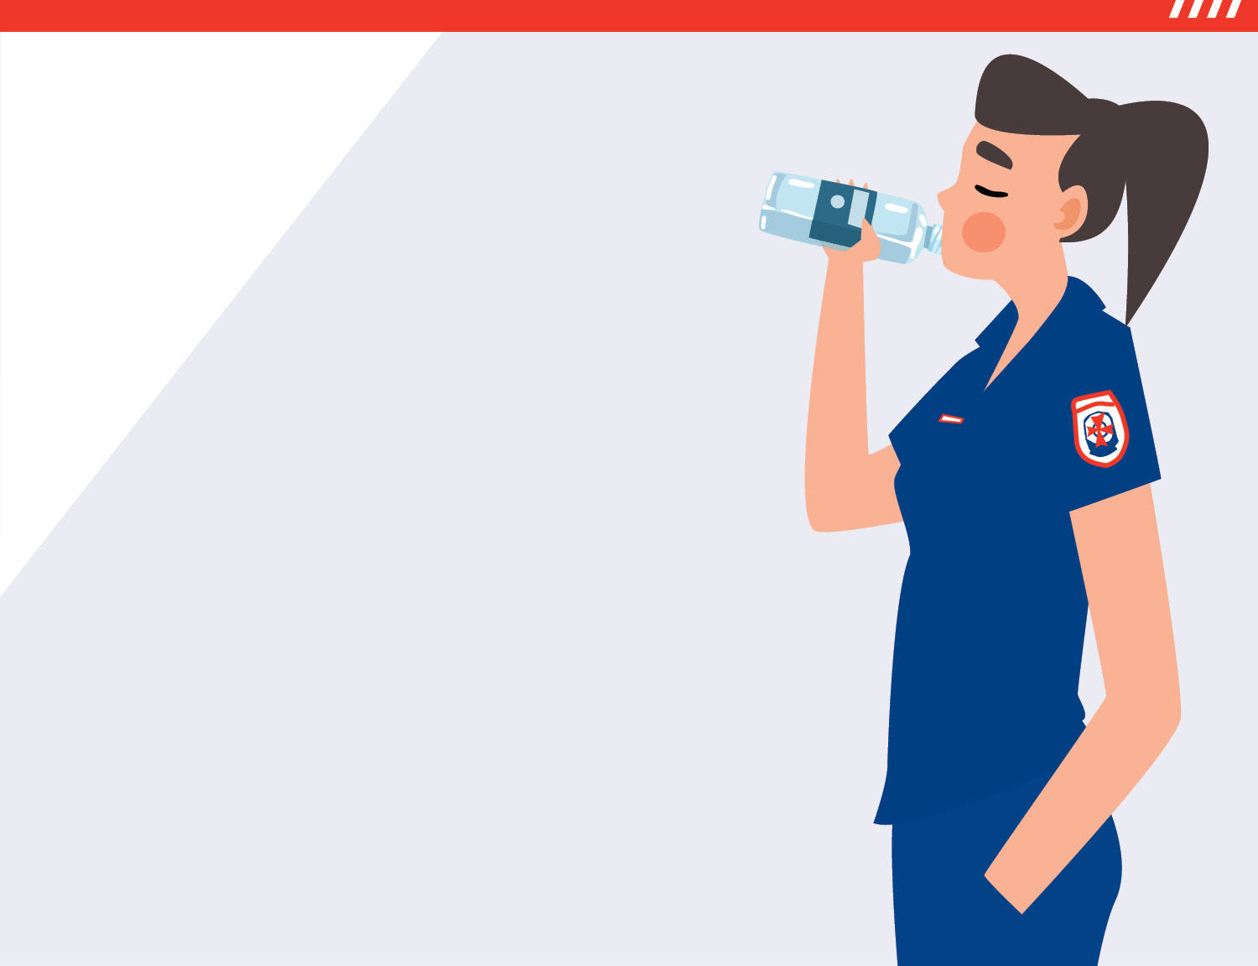
Vui chơi trách nhiệm
Thông minh đón hè
Dù cho bạn đang ở dưới nắng, ở dưới nước hay đang trên đường vào mùa hè này, hãy luôn giữ cho cơ thể mát mẻ và khỏe mạnh.
#SUMMERDONERIGHT

Slide 2
Các bệnh do nhiệt
Nhiệt cao có thể gây ra:
Chuột rút do nhiệt
Lả nhiệt
Điều này có thể dẫn đến tình trạng gây nguy hiểm tính mạng – sốc nhiệt.
Sốc nhiệt gây tử vong trong tới
80%
Nhiệt độ cao cũng có thể làm trầm trọng tình trạng của người đã có vấn đề về sức khỏe như bệnh tim hoặc bệnh tiểu đường.
các ca

Slide 3
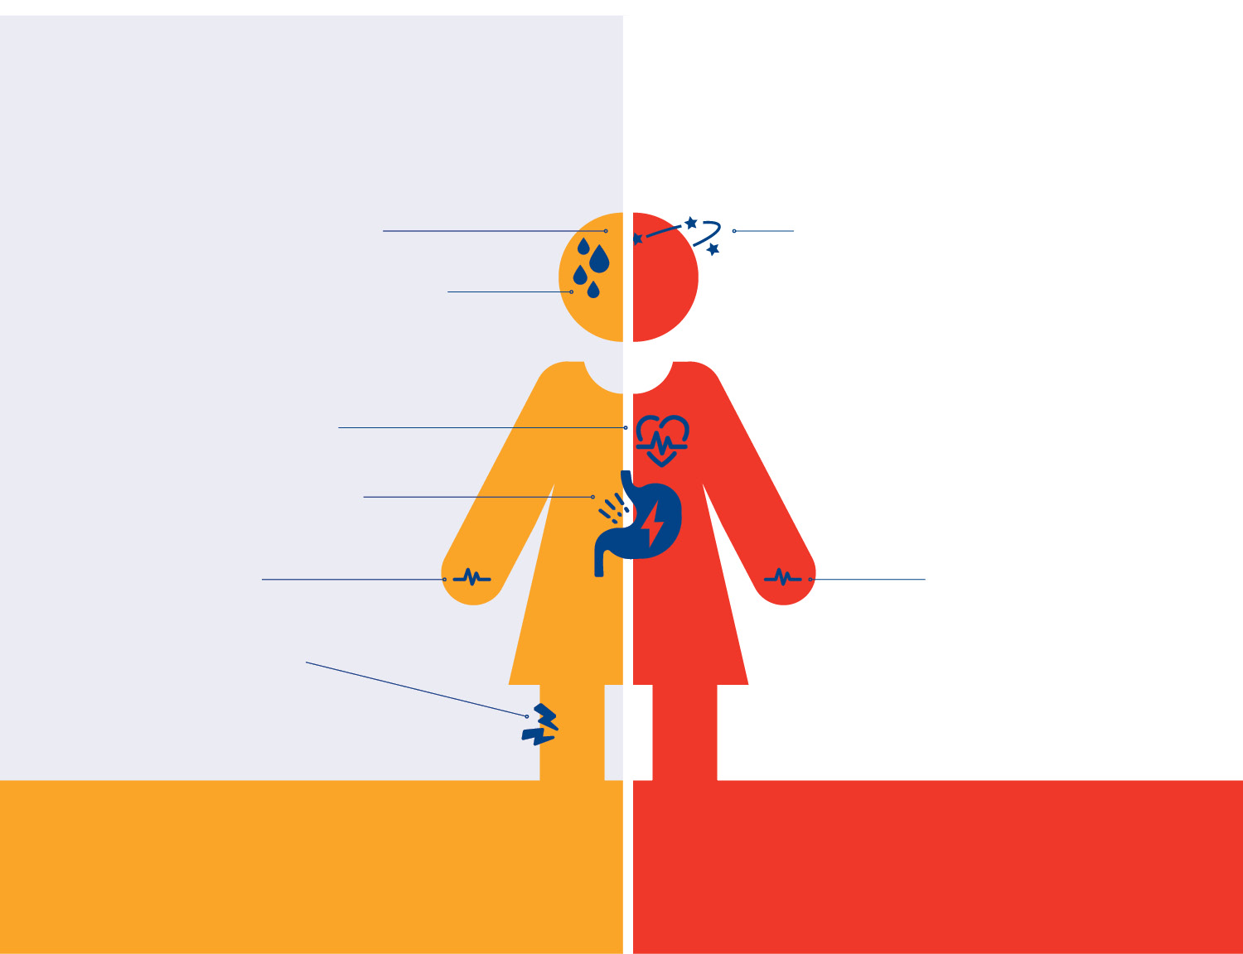
LẢ NHIỆT
HOẶC
SỐC NHIỆT
Chóng mặt và nhức đầu
Da nhợt nhạt và đổ mồ hôi
Không tỉnh táo và mê sảng
Ngừng đổ mồ hôi
Co giật
Nhịp tim nhanh
Buồn nôn và ói mửa Ngất xỉu
Chuột rút và suy nhược cơ
Bất tỉnh
Các triệu chứng giống như đột quỵ hoặc suy sụp
Mạch đập nhanh, mạnh
Sốc nhiệt là một trường hợp khẩn cấp đe dọa tính mạng, hãy gọi Triple Zero (000).
Việc cần làm: Nằm ở khu vực mát mẻ. Nếu không có hiện tượng ói mửa, uống thêm nước.
Gọi TỔNG ĐÀI Y TÁ TRỰC theo số 1300 60 60 24.
Việc cần làm: Gọi Triple Zero (000) ngay lập tức và làm theo hướng dẫn của tổng đài viên.

Slide 4
Các cách bảo vệ sức khỏe trong mùa hè

Slide 5
Các cách bảo vệ sức khỏe trong mùa hè
Uống đủ nước
Uống nước nhiều lần trong ngày,
ngay cả khi bạn không cảm thấy khát. Kiểm tra màu nước tiểu – nếu có màu nhạt, tức là bạn đã uống đủ nước
Mang nước bên mình khi ra ngoài Hạn chế đồ Uống có cồn
Nếu bác sĩ thường yêu cầu bạn hạn chế lượng chất lỏng nạp vào, hãy kiểm tra xem bạn nên uống bao nhiêu khi thời tiết nóng bức

Slide 6
Các cách bảo vệ sức khỏe trong mùa hè
Giữ mát cho cơ thể
Sử dụng điều hòa và quạt nếu có. Bảo vệ cơ thể bằng cách sử dụng mũ và kem chống nắng khi ra ngoài. Tránh đi ra ngoài vào thời điểm nắng nóng đỉnh điểm
Dùng khăn ướt, ngâm chân trong nước mát và tắm bằng nước mát (không phải nước lạnh)
Tránh hoạt động cường độ cao như tập thể dục, cải tạo và làm vườn

Slide 7
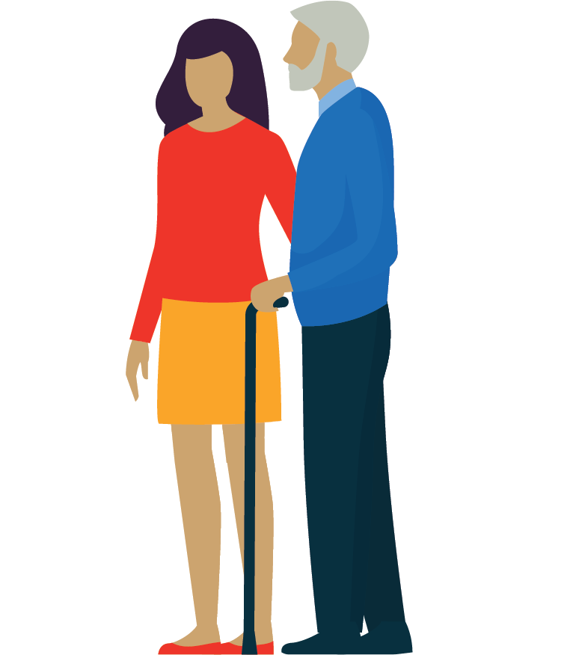
Các cách bảo vệ sức khỏe trong mùa hè
Chăm sóc người khác
Theo dõi những người lớn tuổi, những người sống một mình, trẻ em và những người bị bệnh
Gọi điện hoặc đến thăm họ ít nhất một lần vào những ngày nắng nóng khắc nghiệt
Khuyến khích họ uống nhiều nước
Nếu bạn thấy các triệu chứng của bệnh về nhiệt, hãy tìm kiếm sự trợ giúp y tế

Slide 8
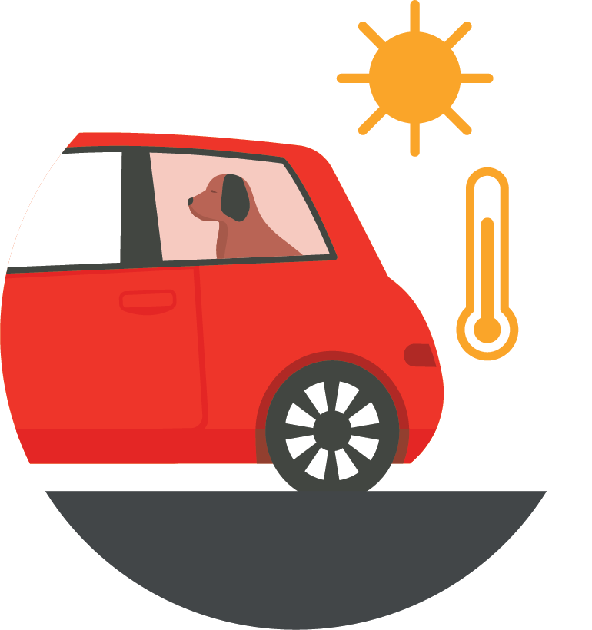
Các cách bảo vệ sức khỏe trong mùa hè
Ô tô "tử thần"
Không bao giờ để trẻ em, người lớn tuổi hoặc vật nuôi trong ô tô đang đỗ – nhiệt độ có thể tăng gấp đôi sau vài phút
Nhiệt độ cơ thể của trẻ em tăng nhanh gấp 3 đến 5 lần người lớn
Ngay cả vào những ngày râm mát, nhiệt độ bên trong ô tô đang đỗ có thể nóng hơn nhiệt độ bên ngoài từ 20 đến 30 độ

Slide 9
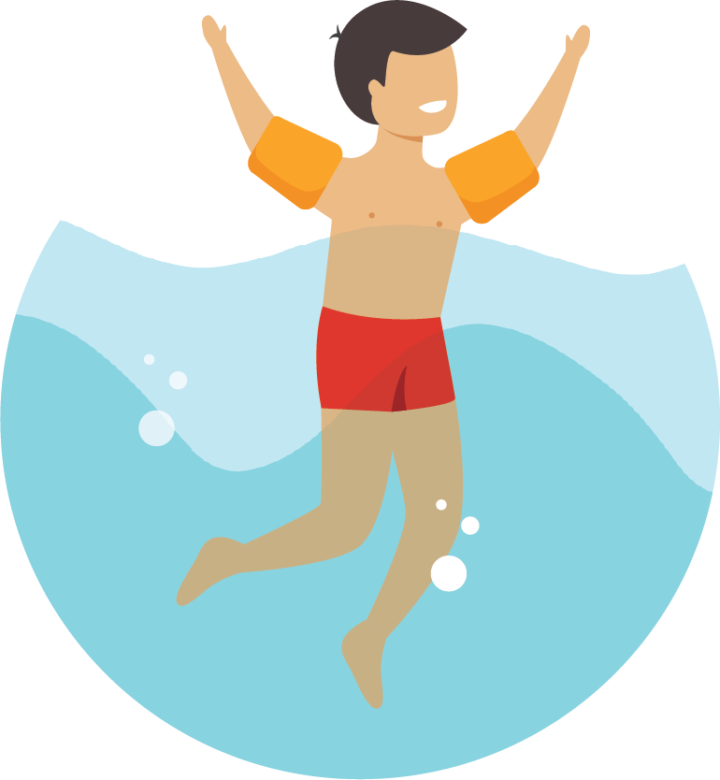
Các cách bảo vệ sức khỏe trong mùa hè
Chú ý khi ở dưới nước
Giám sát trẻ em và để mắt đến bạn bè khi bơi và ở gần nước
Biết rõ điều kiện và khả năng của bản thân
Bơi theo giới hạn an toàn được đặt ra
Biết rõ về những rủi ro khi bơi một mình

Slide 10
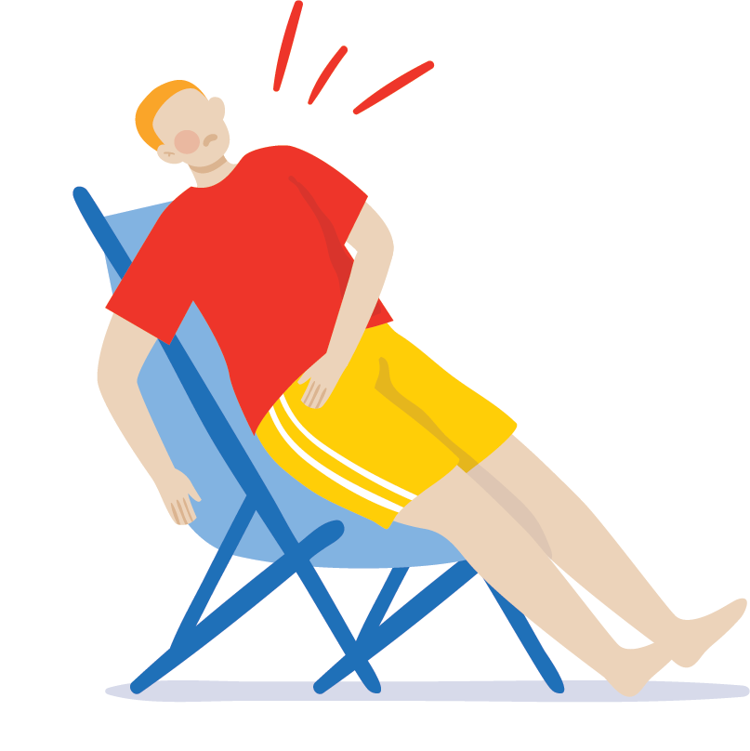
Ghi nhớ các cách bảo vệ sức khỏe vào mùa hè này bao gồm:
giữ ẩm cơ thể và uống nhiều nước
giữ mát cơ thể và hạn chế tiếp xúc ánh nắng
quan tâm đến những người khác mà có thể cần sự giúp đỡ của bạn
không bao giờ để trẻ nhỏ, người già và vật nuôi trong xe đang đỗ
thận trọng dưới nước
Sốc nhiệt là tình trạng khẩn cấp, đe dọa đến tính mạng
Nếu bạn hoặc người khác đang bị co giật, lú lẫn hoặc các triệu chứng giống như đột quỵ, ngã quỵ hoặc bất tỉnh, hãy liên hệ với Triple Zero (000) ngay lập tức.
Nếu bạn cảm thấy không khỏe, hãy gọi tổng đài Y TÁ TRỰC theo số 1300 60 60 24, hoặc thăm khám bác sĩ hoặc dược sĩ tại địa phương. Để biết thêm thông tin về cách giữ an toàn khi nắng nóng, hãy truy cập betterhealth.vic.gov.au

Slide 11
Vui chơi trách nhiệm
Thông minh đón hè
Ambulance Victoria cảm ơn bạn đã đọc

